Slide 1

HTML DASAR IMAGE
By. Irfan Ramadhani
ENTER

Slide 2



IMAGE HTML
01
Image HTML berfungsi untuk memasukan gambar ke dalam web
TAG IMAGE :
<img src= “ “>
02
03
04

Slide 3
IMAGE HTML
Tag img , gambar yang bisa disimpan ada 2 yaitu internal resource atau external
01
02
03
04

Slide 4
IMAGE HTML
Tag img , gambar yang bisa disimpan ada 2 yaitu :
internal resource atau dari penyimpanan pribadi
external resource dari website lain / TIDAK DISARANKAN COPYRIGE
01
02
03
04

Slide 5
ATRIBUT IMAGE HTML
01
<img>
Src
Alt
Title
Width
height
02
03
04

Slide 6


ATRIBUT IMAGE HTML ALT
ALT berguna untuk memberikan alternative text pada gambar
Contoh :
01
Hasil output di Browser :
Misal foto dibuat bermasalah, maka yg tampil di browser
Yaitu nama alt nya
02
03
04

Slide 7

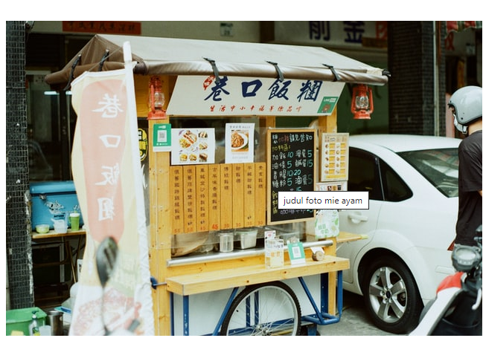
ATRIBUT IMAGE HTML TITLE
TITLE berguna untuk memberikan judul pada gambar
Contoh :
01
Hasil output di Browser :
Judul foto akan tampil saat kursor berada di foto
02
03
04

Slide 8
ATRIBUT IMAGE HTML WIDTH & HIGHT
Width dan hight berguna untuk mengatur ukuran gambar dengan satuan bisa pixel atau %
Jika menuliskan angka saja maka akan berbentuk pixel namun jika persen maka hasil relative terhadap halaman
Misal 50% berarti setengah dari halamannya
Bisa diatur salah satu, namun jika missal yang diatur hanya width maka hight akan menyesuaikan
Dan jika mengatur semua nya hati hati karena gambar bisa beresiko ketarik
01
Hasil output di Browser :
02
Contoh :
03
04
Misal foto dibuat bermasalah, maka yg tampil di browser
Yaitu nama alt nya

Slide 9

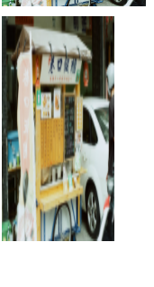
ATRIBUT IMAGE HTML WIDTH & HIGHT pixel
Contoh :
Hasil output di Browser :
01
Misal kita atur high dan width
Maka hasil gambar akan ketarik, oleh karena itu disarankan atur salah satu saja
02
03
04

Slide 10

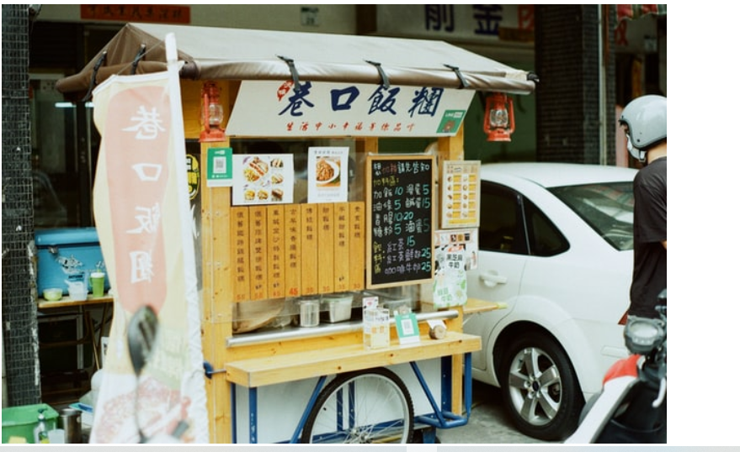
ATRIBUT IMAGE HTML WIDTH & HIGHT persen
Contoh :
Hasil output di Browser :
01
Misal kita atur 50%
Maka hasil gambar akan 50% dari halamannya
02
03
04

Slide 11
AKHIR MATERI 7 HTML DASAR “IMAGE”
01
02
03
04

